Slide 1
第2章 電子商務模式 與策略
授課教師：
電子商務：數位時代商機‧梁定澎總編輯‧前程文化 出版

Slide 2
摘要
2.1 導論
2.2 電子商務的應用型態
2.3 電子商務平台的經營策略
2.4 摘要與結論

Slide 3
學習目標
何謂商業模式、商業模式的核心元素與元素間之關係。
電子商務的應用型態。
電子商務平台的經營策略。

Slide 4
Apple iPhone的商業模式
蘋果股份有限公司（APPLE INC.，以下簡稱Apple），原名為蘋果電腦（APPLE Computer），由Steve Jobs、Stephen Wozniak和Ronald Wayne於1976年創立。
組織文化乃以1996年Steve Jobs重歸Apple後所推行的「Think Different」為核心。
目標客群鎖定為欲使用智慧型手機的使用者。

Slide 5
Apple iPhone的商業模式
產品的銷售上除了軟硬體外，亦架設一個iTunes的服務平台，提供使用者下載數位內容及應用程式等軟體的平台。
其價值創造邏輯上，希望透過硬體、軟體及服務的結合，改變傳統音樂播放器和唱片等產業的經營方式。
產品的命名開頭加上「i」，以期突顯「自我」的涵義。

Slide 6
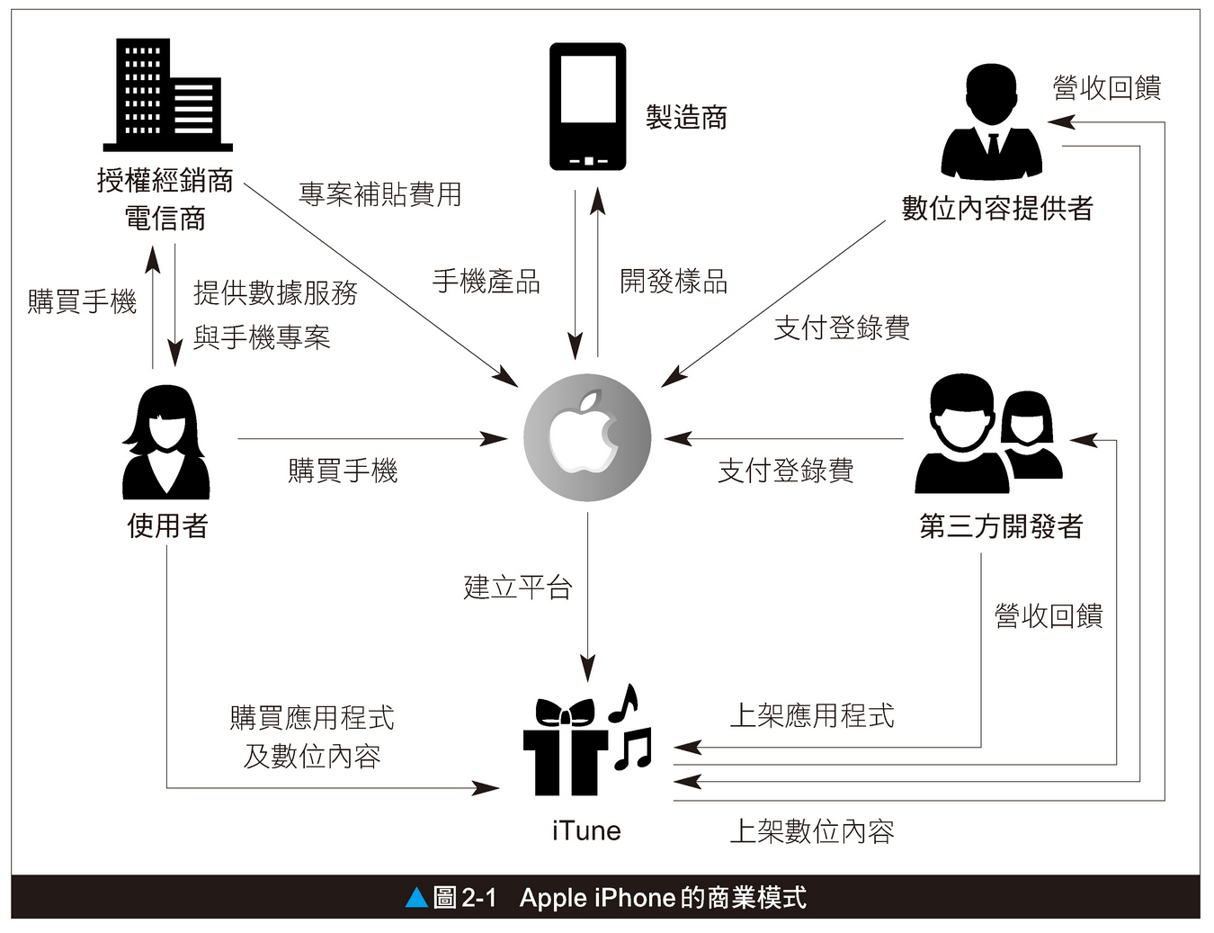
Apple iPhone的商業模式
價值活動

Slide 7
Apple iPhone的商業模式
在銷售軟體上採取封閉式商業模式的主要原因包括：
維繫每個應用程式的開發品質與開發類型，以阻擋潛在競爭對手之競爭。
結合軟硬之應用，擴大iOS的硬體優勢。
每一代產品的螢幕解析度與硬體規格單純，可以讓開發者專注在應用程式的開發上。
了解使用者的需求與購買行為，並進一步提供較優質的售後服務。

Slide 8

Apple iPhone的商業模式
收入結構：
銷售產品的營收
使用者從iTunes購買應用程式或數位內容的營收
開發者的登錄費
行動通訊業者合作的簽約金

Slide 9

導論
2.1 導論
2.2
2.3
商業模式（Business Model, BM）係指企業如何建立並使用資源，以提供具有價值的產品或服務給客戶，並藉此獲取利潤與創造企業價值的商業經營方法。
Al-Debei and Avison（2010）針對過去許多學者對商業模式的描述與構面，提出四個完整的構面來建構商業模式。
價值主張
價值組態
價值結構
價值財務
2.4

Slide 10

導論
2.1 導論
2.2
2.3
價值主張（Value Proposition），係指針對每一客戶群所提供特定的產品或服務與品質水準，能滿足目標客群的需求或解決其問題，並讓其感受到符合預期的價值。
目標客群
產品或服務
創造價值
2.4

Slide 11
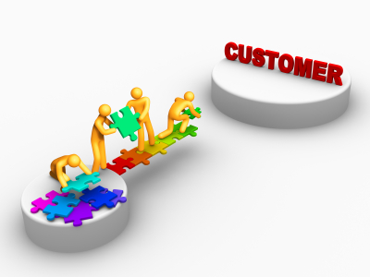
導論
2.1 導論
2.2
2.3
價值組態（Value Configuration），係指企業為達成其提出的價值主張，整合企業內外部資源所設計的一系列的價值創造活動或流程（或商業營運邏輯），透過跨組織或不同夥伴間的協同合作，以達成其價值主張。
利害關係人網絡
關鍵活動或流程
客戶關係管理
行銷通路
2.4

Slide 12

導論
2.1 導論
2.2
2.3
價值結構（Value Architecture），針對企業提出的價值主張與價值組態後，其組織運作、管理所需的基礎建設與具備的資源和能力，並且做出最有效的資源配置。
組織結構
組織文化
資訊科技
技術設備
核心資源與能力
2.4

Slide 13

導論
2.1 導論
2.2
2.3
價值財務（Value Finance），描述企業為了達成上述三項價值，所需投入的管理成本和獲利方式、訂定產品和服務之定價模式與收入結構等。
成本結構
定價模式
收益結構
潛在獲利
2.4

Slide 14
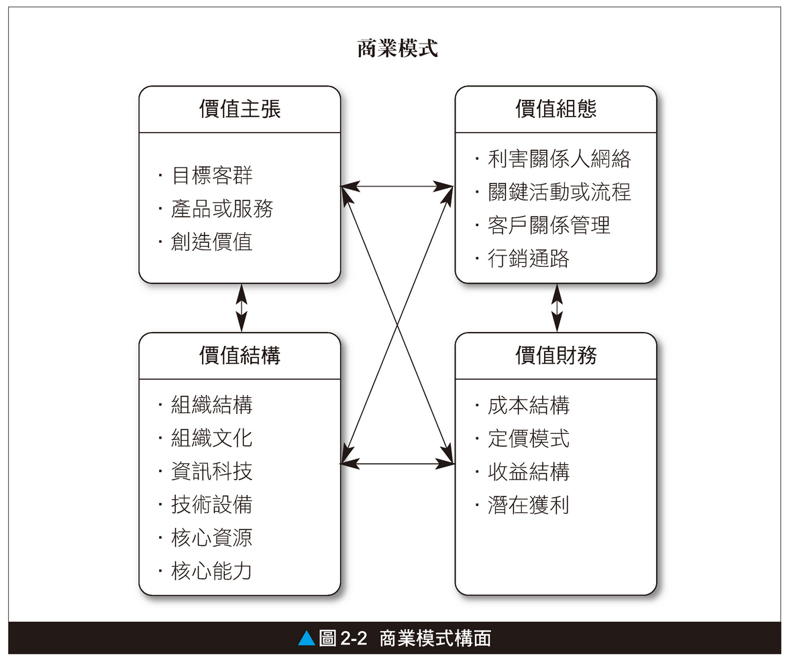
導論
2.1 導論
2.2
2.3
2.4

Slide 15
電子商務的應用型態
2.1
2.2 電子商務的應用型態
2.3
電子商務應用
可依電子商務交易過程之參與者角色、交易活動與互動方式來分類，簡單來說，依交易對象：
企業對企業（Business to Business, B2B）
企業對消費者（Business to Consumer, B2C）
消費者對企業（Consumer to Business, C2B）
消費者對消費者（Consumer to Consumer, C2C）
依不同設備與技術發展之應用：
網際網路商務（Internet Commerce, I-Commerce）
行動商務（Mobile Commerce, M-Commerce）
無所不在商務（Ubiquitous Commerce, U-Commerce）
2.4

Slide 16
企業對企業
2.1
2.2 電子商務的應用型態
2.3
電子商務應用，依交易對象區分(1)企業對企業（Business to Business, B2B）
B2B，係指企業與企業間透過網路，以進行電子化交易的行為。
B2B應用的領域很廣
例如供應鏈管理（Supply Chain Management, SCM）的應用，可大幅提升企業供應鏈上交易與管理的效率；商業快速回應（Quick Response, QR），被美國的成衣製造業用於解決生產週期過長（平均的製造週期約125天），造成存貨成本過高或零售缺貨率嚴重的問題。
企業與上、下游經營夥伴建立有效的資訊分享與交易平台，也是B2B電子商務的另一種應用。
2.4

Slide 17

台灣經貿網 （http://www.taiwantrade.com.tw/CH）
整合國內外商情，以雜誌、電子報、對外展覽及拓銷團等方式提供臺灣企業的商機刊登及交換，並整理成商機資料庫。
為了協助廠商搶攻線上交易藍海商機，於2012年10月全新打造B2B2C線上交易商城-易成網（iDealEZ），利用雙網行銷，拓銷到全球市場。

Slide 18
企業對消費者
2.1
2.2 電子商務的應用型態
2.3
電子商務應用，依交易對象區分(2)企業對消費者（Business to Consumer, B2C）
B2C，係指企業透過網路直接與消費者進行商品交易或服務提供。
B2C電子商務之應用領域十分廣泛
包括廣告（Advertising）、出版（Publishing）、銀行（Banking）、個人理財（Personal Finance）、拍賣（Auctions）、競標（Bidding）等。
B2C電子商務的商店型態可分為自行生產銷售（例如美國GAP服飾、城邦出版社）、網路經銷商或零售商（例如Amazon、博客來網路書店）等。
2.4

Slide 19
博客來網路書店（http://www.books.com.tw/）
成立於1996年8月正式上市營運。
2000年更進一步探索通路上的虛實整合，與7-ELEVEN合作「到店取貨付款」的物流服務。
2001年7-ELEVEN洞見網路書店未來商機無限，投資博客來50%的股份，展示兩者結合的規模經濟。
2008年與7-ELEVEN合作「24小時隔日取貨、全年無休」。
2011年推出「行動博客來」手機購物服務，並榮獲數位時代2011台灣電子商務TOP 50強第一名。

Slide 20
企業對消費者
2.1
2.2 電子商務的應用型態
2.3
電子商務應用，依交易對象區分(2)企業對消費者（Business to Consumer, B2C）
B2C所延伸出來的一個模式→網路到實體 （Online to Offline, O2O），係指企業透過網路的虛擬方式，將消費者吸引到實體通路來消費；簡單地說，消費者是在網路上付費，在商店享受服務或取得商品。
應用O2O之產業愈來愈多元，包括餐廳、美容診所、按摩Spa、酒吧、運動休閒等。
例如中國阿里巴巴集團在2011年於杭州實行O2O模式的淘寶口碑卡。
2.4

Slide 21
GROUPON （http://www.groupon.com.tw/）
GROUPON由The Point公司於2008年11月在美國芝加哥成立，一年半後GROUPON就創造出了13.5億美元的驚人收益。
2012年全球GROUPON員工人數已經增加到12,000人，年營收54億美金創造了新的網路傳奇，是全球團購網站的鼻祖。
全球海外分公司2012年總收益2.85億美元，海外員工佔總人數四分之三，而全球的GROUPON使用者更超過了2億人。

Slide 22
消費者對消費者
2.1
2.2 電子商務的應用型態
2.3
電子商務應用，依交易對象區分(3)消費者對消費者（Consumer to Consumer, C2C）
C2C，係指買方與賣方均為消費者，彼此間透過網路互動所進行的電子交易行為。
C2C網站經營者主要扮演交易仲介商的角色，提供一個方便、有效率的「交易機制」，負責買賣雙方資訊的匯集及信用評價等制度的建立，但不參與交易過程或物流的工作。
C2C電子商務模式最典型的例子是網路拍賣。
2.4

Slide 23
露天拍賣 （http://www.ruten.com.tw/）
2006年9月由PChome Online與eBay Inc.公司於共同合資所成立的網路拍賣服務平台。
2010年和2011年連續榮登台灣網站百強前十大，名列電子商務類第一名。
2013年7月為止，目前全站的商品物件數超過4900萬件。露天拍賣要為百萬中小企業與個人賣家，打造一個人人可以自由銷售、輕鬆購物的交易平台。

Slide 24
消費者對企業
2.1
2.2 電子商務的應用型態
2.3
電子商務應用，依交易對象區分(4)消費者對企業（Consumer to Business, C2B）
C2B，係指消費者群體與企業間在網路上的電子交易模式，該模式的特色在於交易發起的主導權由廠商轉移到消費者手中。
常見的C2B電子商務模式包括集體採購與整合式套餐服務。
集體採購（Demand Aggregators）模式之價格會因集體購買而降低，其運作方式可參考愛合購網站之描述。
整合式套餐服務（Supply Aggregators）模式是由一群廠商一起推出商品或服務。
2.4

Slide 25
Priceline.com （http://www.priceline.com./default.asp）
Priceline.com是C2B的電子商務，該網站提供消費者可自行決定需求與訂價的服務。
Priceline.com是第一個在亞洲地區推出「由你訂價」的網站，該網站每天都有數以千計未預訂的機位及飯店，消費者可彈性地挑選行程、機票及酒店，網站能依消費者之規劃，提供合適的機位及飯店以供選擇，讓消費者節省旅遊開支。

Slide 26
消費者對企業
2.1
2.2 電子商務的應用型態
2.3
電子商務應用，依交易對象區分(4)消費者對企業（Consumer to Business, C2B）
C2B延伸出來另一個模式→線上團購（Online Group Buying）。
係指透過平台，不論地域的限制也能具有相同需求的消費者凝聚在一起，就算彼此相互不認識，也能利用團購的力量與店家議價，讓消費者以低價就能買到產品。
在台灣，最早的團購社群莫過於PTT的「合購版（BuyTogether）」，團購名目之多、地區區分之細，幾乎為現在所有台灣團購社群網站概念之肇始。
2.4

Slide 27
ihergo （http://www.ihergo.com./）
ihergo於2007年3月開始運作，由兩位IBM的工程師──現任總經理的劉謦豪和創辦人張國俊共同創立，是台灣第一個合購平台。
2009年初，所有工作皆由二位共同處理，至收入較穩定後，才增加第三位員工。
2012年合購金額為10.58億元，成團次數達20萬筆。
截至2013年8月為止，會員人數高達78萬人次，目前員工人數有23人。

Slide 28
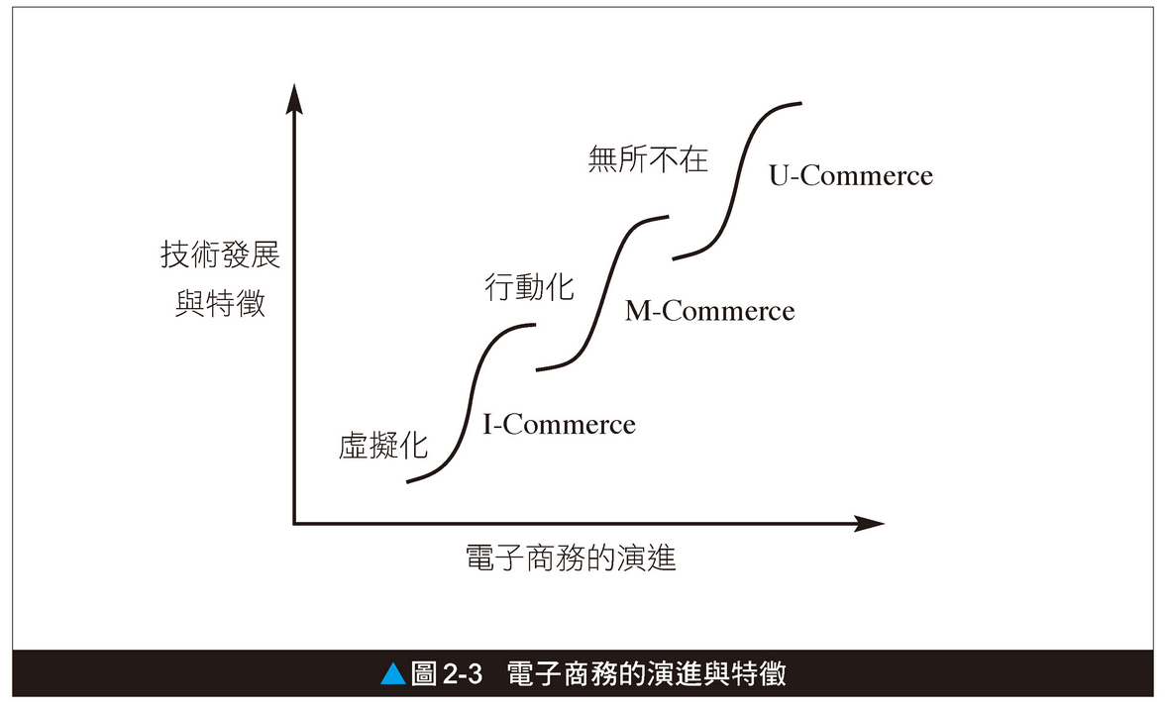
依設備與技術發展之應用分類
2.1
2.2 電子商務的應用型態
2.3
2.4

Slide 29
網際網路商務
2.1
2.2 電子商務的應用型態
2.3
電子商務應用，依不同設備與技術發展之應用區分(1)網際網路商務（Internet Commerce, I-Commerce）
電子商務應用的起源可追溯到1970年代初期，金融機構所使用的電子轉帳系統，後來電子資料交換（Electronic Data Interchange, EDI）的技術興起後，電子商務的應用範疇逐漸從金融交易擴展到企業間商業交易處理領域，例如訂貨、採購、通關等。
在第一階段（1994～1997年間）的電子商務應用是以靜態內容展示為基礎的網站應用。
2.4

Slide 30
網際網路商務
2.1
2.2 電子商務的應用型態
2.3
電子商務應用，依不同設備與技術發展之應用區分(1)網際網路商務（Internet Commerce, I-Commerce）
在第二階段（1997～2000年間）的電子商務發展，除了將原有的資訊內容強化外，商業交易已可以透過企業網站或電子交易系統來執行。
I-Commerce跨越傳統實體交易時間與空間的限制，消費者也能透過網際網路接觸到全球各地的市場，使無遠弗屆與虛擬的交易活動成為可能。
例如在台灣高雄的音樂創作家，可將其音樂作品發表於個人或知名影音網站上，提供給位於世界任何角落的喜好者下載欣賞。
2.4

Slide 31
行動商務
2.1
2.2 電子商務的應用型態
2.3
電子商務應用，依不同設備與技術發展之應用區分(2)行動商務（Mobile Commerce, M-Commerce）
M-Commerce，係指運用各種行動通訊設備與無線網路，支援買賣雙方間資訊分享、交易執行及關係維持等的商業交易活動。
行動商務運用無線網路與行動設備上網，使用者可以在「任何時間」（Any Time）、「任何地點」（Any Where）透過無線網路進行交易。
使用者透過手機上網購物、下載即時訊息與應用軟體等，都是行動商務典型的應用方式。
2.4

Slide 32
行動商務
2.1
2.2 電子商務的應用型態
2.3
電子商務應用，依不同設備與技術發展之應用區分(2)行動商務（Mobile Commerce, M-Commerce）
行動商務除了具有區域性（Localization）與個人化（Personalization）之特性外，行動設備的可攜帶性，使服務提供者可透過GPS或其他科技，精準地找出客戶所在之位置、存取與分析該客戶之相關資訊，進而對其運用適當的通路（例如社群媒體（Social Media））進行個人化之行銷或服務。
2.4

Slide 33
行動商務
2.1
2.2 電子商務的應用型態
2.3
電子商務應用，依不同設備與技術發展之應用區分(2)行動商務（Mobile Commerce, M-Commerce）
在2011年超過4億2仟5百萬人次透過行動電話進入Facebook，未來不可低估行動商務的社會化，各種形式的社群媒體（例如社群網路平台、微博等），行動商務和社群商務（Social Commerce）會被連結在起，創造新的互動、知識、業務、服務等（Kourouthanassis & Giaglis, 2012）。
2.4

Slide 34
無所不在商務
2.1
2.2 電子商務的應用型態
2.3
電子商務應用，依不同設備與技術發展之應用區分(3)無所不在商務（Ubiquitous Commerce, U-Commerce）
Xerox實驗室的電腦科學家Mark Weiser於1991年提出無所不在運算技術（Ubiquitous Computing, U-Computing）概念，強調與周遭環境融為一體的運算，而電腦實體則從人們的視線裡消失，電腦會被嵌入在各式各樣的設備中，以隱藏的形式存在，與人類的生活緊密結合在一起。
在這種無所不在運算技術下，人們能夠在任何時間、任何地點、以任何方式進行資訊的獲取與處理（Franco et al., 2011）。
2.4

Slide 35
無所不在商務
2.1
2.2 電子商務的應用型態
2.3
電子商務應用，依不同設備與技術發展之應用區分(3)無所不在商務（Ubiquitous Commerce, U-Commerce）
U-Commerce，係指以無所不在運算技術為基礎，匯集有線與無線的網路設備與資訊資源，建立一種整合實體與虛擬的市場，其是一種持續地、無隙縫的串流，包含通訊、內容及服務，並在使用者、企業、供應商以及系統間進行資訊、交易、娛樂及財務等商業交易活動之商務模式。
行動商務具有地點察覺與被動服務提供的特性，無所不在商務更強調結合情境感知促進 （Context-Aware Facilitation）與社會互動 （Social Interactions）。
2.4

Slide 36
無所不在商務
2.1
2.2 電子商務的應用型態
2.3
電子商務應用，依不同設備與技術發展之應用區分(3)無所不在商務（Ubiquitous Commerce, U-Commerce）
主動提供使用者在「任何時間」、「任何地點」使用「任何設備」（Any Device），進行「任何服務」（Any Service）以及「全面安全」（All Security）的交易，便是U-Commerce最大的特色。
在U-Commerce環境中，商店可以透過智慧型情境察覺技術來掌握特定客戶的需求，並提供個人化的商品推薦。
2.4

Slide 37
電子商務平台的經營策略
2.1
2.2
2.3 電子商務平台的經營策略
資訊科技徹底改變消費者行為，網路社群與線上通路展現前所未有的方便、資訊與價格優勢，電子商務進入全新的局面。
掌握社群是電子商務成功的關鍵因素之一。
社群媒體（Social Media）著重體驗、分享與互動。
利用社群網站上用戶彼此分享資訊的行為，所衍生出來的商機都屬於社群商務（Social Commerce）。
企業運用不同性質的社群媒體工具在社群中互動以尋求資訊，即可促成社群平台電商化。
2.4

Slide 38
電子商務平台的經營策略
2.1
2.2
2.3 電子商務平台的經營策略
社群的方式更容易達到分眾化、專業化的效果，專注於這些較小市場的經營者可以更容易的找到目標客戶。
例如P&G將購物（Shopping）、購買（Buying）和學習（Learning）的經驗整合到行動設備上，他們觀察到有很多消費者在購物的同時，也利用行動設備找尋產品數據、分享數據等。
P&G開發許多以品牌為主的Apps，包含讓父母記錄自己孩子成長的「My Baby Registry by Pampers」App。
P&G對於社群的想法，可以用這句話來表達「我們並不創立社群，而是對現有社群加值」。
2.4

Slide 39
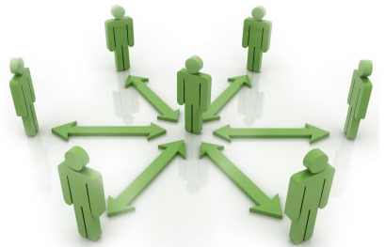
電子商務平台的經營策略
2.1
2.2
2.3 電子商務平台的經營策略
Piskorski（2011）研究指出，在社群平台上蓬勃發展的企業，不只是一味的進行廣告與行銷，企業還需要幫忙消費者建立人際關係。
成功的網路社群策略需具備三個要素(1)如果人們免費為企業做事的話，企業就能(2)藉由幫人們建立或加強關係，(3)來降低成本或提高顧客的付款意願。
2.4

Slide 40

電子商務平台的經營策略
2.1
2.2
2.3 電子商務平台的經營策略
根據這三個要素，可產生四個企業可追求的成功社群策略：
幫人們彼此結識以降低成本
幫人們彼此結識以提高他們的付款意願
幫人們加強關係以降低成本
幫人們加強關係以提高他們的付款意願
2.4

Slide 41
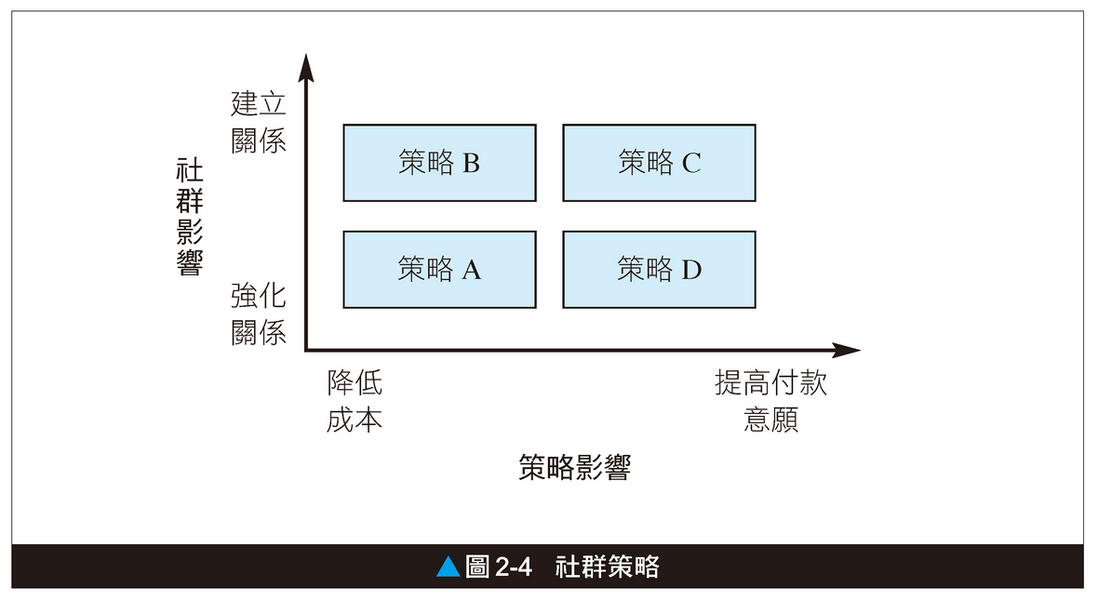
電子商務平台的經營策略
2.1
2.2
2.3 電子商務平台的經營策略
2.4

Slide 42
策略A：降低成本並強化關係
2.1
2.2
2.3 電子商務平台的經營策略
讓消費者一個藉口重新聯繫友人。
作法：邀請友人一起購物，若二人在同一個時間在同一零售店一起購物，會產生額外的紅利績點。
案例說明：評論網站Yelp （http://www.yelp.com/）
網站內容的類別從餐廳、居家服務、藝文活動到醫療等領域，網站內容包括消費者對店家的評論、照片等，網友們可以很容易地透過網站找到相關的生活資訊，因此能吸引消費者根據該網站評論決定是否購買，降低購買成本。
2.4

Slide 43

策略A：降低成本並強化關係
2.1
2.2
2.3 電子商務平台的經營策略
案例說明：雲端硬碟平台Copy （https://www1.copy.com/home/）
一款功能類似Dropbox和Google雲端硬碟的免費、跨平台、方便又好用的資料同步網路空間，提供10GB的免費空間。在2013年為了推廣服務，推出在活動期間內推薦朋友註冊帳號，就贈送推薦人與被推薦人5GB免費空間。
2.4

Slide 44

策略B：降低成本並建立關係
2.1
2.2
2.3 電子商務平台的經營策略
送禮方案，如果消費者要求，Xcard將檢視另一名會員購買的物品或購買地點，並根據他們的購物資料，推薦合適的禮物。
作法：給予會員誘因，要多多去使用Xcard，建立一個準確的購物記錄，以便朋友可以得到合宜的建議。
2.4

Slide 45
策略B：降低成本並建立關係
2.1
2.2
2.3 電子商務平台的經營策略
案例說明：Facebook新遊戲Candy Crush Saga
每次遊戲會提供五顆愛心，每失敗一次就會扣一顆，要等30分鐘才會補回一顆，也可以請求Facebook好友回贈愛心或付錢購買。遊戲中，有些關卡須收費，但也可請三名Facebook好友協助解鎖，亦可與朋友分享過關情況，用戶會鼓勵其他人加入或重返遊戲。
Candy Crush Saga的社群策略是，如果用戶邀請朋友重返遊戲，就能藉由讓人們與朋友重新聯繫，降低得到與留住顧客的成本。
2.4

Slide 46
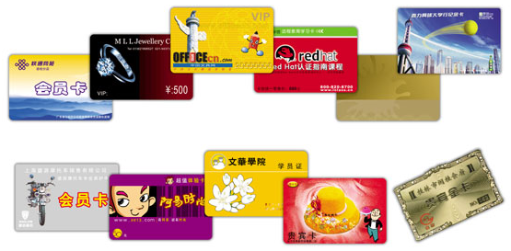
策略C：提高付款意願並建立關係
2.1
2.2
2.3 電子商務平台的經營策略
連結持有Xcard高檔簽帳卡的女性主管，這些顧客經常出差，很少有機會和她們類似的朋友往來。
作法：Xcard團隊設計在各大城市的高檔飯店，舉辦只有受邀者才能參加的活動，讓這些持卡者在出差時，可以齊聚一堂。
2.4

Slide 47
策略C：提高付款意願並建立關係
2.1
2.2
2.3 電子商務平台的經營策略
案例說明：美國運通公司
舉辦一場小型企業的管理，並推出OPEN論壇的網路平台，此平台一個月吸引了超過一百萬人次造訪。
持卡人透過論壇內容彼此聯繫，建立友誼關係，亦即日後繼續舉辦此相關活動，可以減少顧客流失。
美國運通的社群策略是，如果他們繼續持有信用卡，美國運通就能透過幫專業人士認識與他們類似的人，提高持卡人付款的意願。
2.4

Slide 48

策略D：提高付款意願並強化關係
2.1
2.2
2.3 電子商務平台的經營策略
幫助有幼兒的母親互動學習。
作法：讓媽媽們登入一個專門的社群平台，搜尋曾購買某一產品的其他持卡媽媽，並聯繫到她們。只有那些同意讓別人搜尋自己的媽媽，以及繼續使用這張卡片購物的媽媽，才能獲准搜尋。
2.4

Slide 49
策略D：提高付款意願並強化關係
2.1
2.2
2.3 電子商務平台的經營策略
案例說明：eBay的揪團贈禮（Group Gifts）網路應用軟體
讓人們集資為朋友買禮物的活動；發起人登錄到eBay並指名一位禮物收受者，或從Facebook的朋友名單中選取一名。選擇禮物後，會在他的Facebook頁面上貼文，請求朋友做出貢獻。
這個邀請包含一個連接到eBay禮品頁面，參與者可捐獻款項，並寫一張小卡片給收禮人；當捐款達到禮品的價格時，eBay就送出禮品及祝福者的小卡片給收禮人。
2.4

Slide 50
策略D：提高付款意願並強化關係
2.1
2.2
2.3 電子商務平台的經營策略
案例說明：eBay的揪團贈禮（Group Gifts）網路應用軟體
eBay的社群策略是，如果他們要求朋友從eBay購買商品的話，就能透過送禮，使人們鞏固友誼，來提高人們的付款意願。
大部分企業專注於滿足消費者經濟需求，而不是社群需求；因此，社群策略的制定需要企業在策略發展方面做根本的變革。
企業需依循著環境變遷、企業文化、企業目標等，採取合適的策略。
2.4

Slide 51

策略D：提高付款意願並強化關係
2.1
2.2
2.3 電子商務平台的經營策略
社群策略是否有效，企業必須審視其社群策略是否與企業目標一致；企業若能持續讓策略應因環境變化，將會比其他企業更具有競爭力。
2.4

Slide 52
摘要與結論
2.1
2.2
2.3
2.4 摘要與結論
電子商務已改變傳統的買賣雙方面對面的交易方式，亦打破原有營運模式；透過網際網路使企業面對整個世界，為使用者提供每週7天，每天24小時的全天候服務，也創造新的應用與商機。
社群媒體和社群平台提供商家更多機會去接觸到客戶們更私人的領域，使能更貼近消費者的需求，並將實體和虛擬整合在一起。

Slide 53
摘要與結論
2.1
2.2
2.3
2.4 摘要與結論
在社群媒體中重要的是瞭解人的注意力、對話內容與趨勢，因為這些人與對話（例如客戶間、企業間的自由對話）的流量，會決定人的（需求）流動方向。因此，執行社群媒體前，企業必須先進行調查研究、觀察及聆聽，並透過有效的社群和傳統工具去發現、聆聽、了解客戶，並直接與他們互動；最後，再將獲得的情報與洞察來主導組織的互動策略。

